Slide 1

Психикалық бұзылулар мен жұмыс істеу технологиясы
Әл-Фараби атындағы Қазақ ұлттық университеті
Философия және саясаттану факультеті
Жалпы және қолданбалы психология кафедрасы
Аға оқытушы :
Борбасова Г.Н.
АЛМАТЫ – 2022

Slide 2
8 дәріс
Сурет салу жобалау әдістеме және оларды практикалық жұмыста қолдану

Slide 3
Патопсихологтың негізгі қызметі - бұл психологиялық әдістерді қолдана отырып, науқастарды эксперименттік-психологиялық зерттеу. Патопсихолог үшін негізгілері стандартты емес зерттеу әдістері-эксперименттік-психологиялық әдістер. Бұл әдістер психикалық бұзылулардың белгілі бір түрлерін анықтауға бағытталған және әр науқас үшін жеке таңдалады. Стандартты әдістерде нормативтік бағалау шкаласы бар және психикалық белсенділіктің белгілі бір сипаттамаларының жай-күйін нормамен салыстырғанда бағалауға мүмкіндік береді.

Slide 4
Науқаспен кездесуден бұрын патопсихолог аурудың тарихын, аурудың пайда болуы мен ағымын, науқастың психикалық мәртебесін зерттейді . Ауру тарихын зерттей отырып,психолог психологиялық және өмірбаяндық талдау жүргізеді(Б.В. Зейгарник, 1980), Бұл тапсырманы нақтылауға және алдын-ала зерттеу жоспарын жасауға мүмкіндік береді. Барлық әдістердің ішінен патопсихолог 8-10 таңдайды, бұл зерттеудің мақсатын толық ашуға және дәрігердің қойған сұрақтарына жауап беруге көмектеседі. Зерттеу хаттамалары міндетті түрде сақталады. Бұл науқасты қайта қабылдау кезінде ерте зерттеу материалдарын орналастыру қажеттілігінен туындайды. Патопсихологиялық тексерудің нәтижесі қорытынды болып табылады.

Slide 5
Патопсихологиялық экспериментті ұйымдастыру кезінде бірнеше ережелер сақталады:
* Эксперимент адамның еңбекте, оқуда, қарым-қатынаста жүзеге асыратын психикалық белсенділігін модельдеуі керек
* Экспериментте бұзылған функциялардың құрылымын және психикалық белсенділіктің қалған формаларын анықтаңыз
* Эксперименталды-психологиялық әдістер психикалық бұзылулардың сапалық сипаттамаларын ашуға бағытталған
* Зерттеу нәтижелері дәл және объективті түрде жазылады

Slide 6
Алынған мәліметтерді кеңейту үшін тесттер, жеке сауалнамалар, проективтік әдістер қолданылады. Проективті әдістерді басқаша сурет салу жобалау әдістемелері деп те айта аламыз.

Slide 7
Проективті әдістемелер деп біз қабылдау процесінің белсенділігіне байланысты тенденцияларды, көзқарастарды, эмоционалды жағдайларды және басқа да жеке ерекшеліктерді көрсету үшін қолайлы жағдай туғызатын нақты, пластикалық жағдайды құруға негізделген жеке тұлғаны жанама зерттеудің әдістер түрлерін түсінеміз.

Slide 8
Проективтік әдістер патопсихологиялық практикада кең қолданысқа ие. Е.Т. Соколованың (1986) пікірінше, проективтік әдіс мотивацияның бейсаналық (немесе толығымен саналы емес) нысандарын зерттеуге бағытталған және бұл мағынада адам психикасының ең жақын аймағына енудің жалғыз психологиялық әдісі болып табылады.

Slide 9
Проективті әдістемелердің ерекше белгілеріне жатқызады:
1. Стимулды материалының анықталмағандығы (әлсіз құрылымдалған стимулдар деп аталады) немесе тапсырма бойынша нұсқаулар, соның арқасында тақырып жауап немесе мінез-құлық тактикасын таңдауда салыстырмалы еркіндікке ие;
2. Экспериментатор тарапынан бағалау қатынасының болмауы, ізгілік атмосферасы, бұл тақырыпқа оның жауаптарында диагностикалық маңызы бар нәрсеге назар аудармауға мүмкіндік береді;
3. Жауапты таңдаудағы шексіздік (бұл диагностикалық әдіс ретінде проективтік әдістемені бағалауға ерекше тәсілді талап етеді; оларға дәстүрлі тестілер үшін әзірленген валидтілік және сенімділік критерийлері қолданылмайды);
4. Психикалық функцияны өлшеу емес, ал әлеуметтік ортамен қарым-қатынасындағы тұлғаның модус өлшеу.

Slide 10
Осы әдістерге тән бірқатар ресми көрсеткіштерге сүйене отырып, келесі белгілер ерекшеленеді:
§ тақырыптың жауабы мен мінез-құлық тактикасын таңдаудағы салыстырмалы еркіндік;
§ эксперимент жүргізуші тарапынан сыналушыға бағалау қатынасының қандай да бір сыртқы көрсеткіштерінің болмауы;
§ жеке адамның әлеуметтік ортамен қарым-қатынасын жалпы бағалау, жеке психикалық функцияны өлшеу емес, бірқатар жеке қасиеттерді жалпыланған бағалау.

Slide 11
Проективтік әдістердің жіктелуі көп; клиникалық психология саласындағы мамандар арасында Е. Т. Соколова жіктемесі танымал (1986):
- құрылымдау әдістері (құрастырушы: Роршах тесті, бұлт тесті);- құрастыру әдістері (мысалы, әлем тесті және оның модификациялары);
- интерпретация әдістемелері (мысалы, TAT, Розенцвейгтің суреттеме бұзылысы тесті, Сонди тесті);

Slide 12
- толықтыру әдістемелері (Юнгтің ассоциативті тесті және аддитивті әдістемелер: аяқталмаған сөйлемдер);
- катарсис әдістері (психодрама, проективтік ойын);
- экспрессияны зерттеу әдістері (рефрактивтік: қолжазбаны, сөйлеу қарым-қатынас ерекшеліктерін талдау, әлем-и-Лопецтің миокинетикалық әдістемесі);
- шығармашылық өнімдерін зерттеу әдістері (экспрессивті: адамның, ағаштың, үйдің, отбасының және т.б. суретін салу тестілері).

Slide 13
Бұл әдістердің негізінде құру адамның шығармашылық жұмысында, оның мәлімдемелерінде, айтуларында жеке тұлғаны сипаттайтын жасырын бейсаналық мотивтер, қақтығыстар, тәжірибелер көрінеді деген идея жатыр. Зерттеу белгісіздік жағдайын құруды қамтиды.

Slide 14
Атауы: ТАТ (тақырыптық апперцептивті тест).
Оны г. А.Мюррей мен Х. Морган 1935 жылы жеке тұлғаның басым мотивтерін, эмоцияларын, қарым-қатынасы мен қақтығыстарының сипатын диагностикалау үшін жасаған.
Мақсаты: ТАТтың диагностикалық мәні екі психологиялық тенденцияны қолдану мүмкіндігінен тұрады

Slide 15
- әрбір жағдайды жеке тәжірибеге сәйкес түсіндіруге ұмтылу;
- кез-келген шығармашылық әрекетте саналы түрде немесе бейсаналық түрде өз тәжірибелеріне, қажеттіліктеріне, сезімдеріне сүйену үрдісі.
Осылайша, ТАТ кестелеріндегі тақырыптың әңгімелерін белгілі бір дәрежеде "өмірбаяндық"деп санауға болады. Көбінесе бұл әдіс науқасты психотерапияға дайындау процесінде, сондай-ақ одан әрі тереңдетілген психодиагностикалық жұмыстың негізі ретінде Роршах тестімен бірге қолданылады.

Slide 16
Сонымен, бұл терминнің анықтамасы келесідей тұжырымдалуы керек: тақырып – бұл қажеттілік пен қысымның үйлесімін қамтитын мінез-құлықтың интегралды детерминанты. ТАТ нәтижелерін түсіндірудің түпкі (бірақ әрдайым қол жетімді емес) мақсаты автор баланың тәжірибесі немесе кейінірек реактивті білім болуы мүмкін және қайталанатын өмірлік жағдайлар мен психопатологиялық көріністердің мағынасын түсіндіруге мүмкіндік беретін бірыңғай тақырыпты анықтауды қарастырды.

Slide 17
Автор 20 нақты қажеттілікті анықтады, 8 жасырын және 4 ішкі күйге қатысты. Сондай-ақ, оның теориялық моделінде 12 деп аталатын жалпы белгілер пайда болды, олар әртүрлі адамдарда әр түрлі үйлеседі. Бұл терминдер ТАТ нәтижелерін түсіндіру технологиясын құруда қолданылды.
ТАТ материалы 29 қара және ақ суреттермен және бір бос кестемен ұсынылған. Әр тақырып онымен және үлкен жиынтықтағы еденге сәйкес келетін 20 суретпен жұмыс істейді.

Slide 18
Орыс тіліндегі нұсқаулық
Инструкция: «Перед вами тест на творческое воображение (литературные способности). Ваша задача – составить небольшой рассказ, в котором было бы отражено то, что предшествовало событиям, изображенным на каждой картинке, а также происходящее в данный момент и последствия данной ситуации. Опишите, что чувствуют герои и о чем они думают. Произносите ваши мысли вслух так, как они приходят вам в голову. У вас есть по 5 минут на рассказ по каждой картинке, общее время работы - 50 минут».
Необходимо прочитать инструкцию дважды, а затем попросить испытуемого повторить её вслух. Эксперимент можно начинать только тогда, когда инструкция полностью усвоена и никаких вопросов у испытуемого нет. В ходе опыта инструкция может быть прочитана снова только один раз – после первого рассказа, если испытуемый допустил ошибки. Дальнейшие отступления от инструкции имеют диагностические значение.
Вторая серия исследования проводится как минимум на другой день (или позднее). Процедура в целом остаётся прежней, но в инструкции подчеркивается полная свобода воображения, возможность придумать что-то вроде сказки, мифа, фантастической истории.

Slide 19
Последняя карточка требует специальной инструкции. Экспериментатор говорит: «Перед вами пустая карточка. Представьте, какая на ней могла бы быть картинка, и опишите её в деталях». После того, как субъект опишет придуманное изображение, исследователь говорит: «Теперь расскажите мне историю об этом».
При необходимости экспериментатор может задавать испытуемому дополнительные вопросы, например, «О чём сейчас думает этот человек?», «Что произойдет потом?». Следует уточнять, какой именно момент рассказа испытуемого запечатлен на данной картине.
Все рассказы испытуемого следует записывать дословно (с помощью диктофона) и фиксировать при этом невербальные проявления. Реже испытуемого просят записать рассказ самостоятельно.

Slide 20
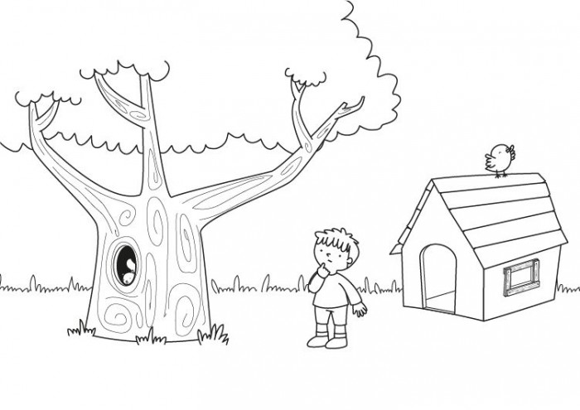
Үй Ағаш Адам

Slide 21
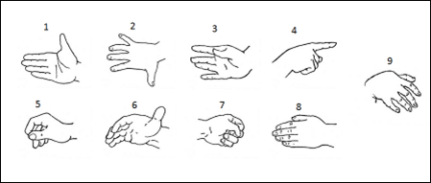
Қол тесті Вагнер

Slide 22
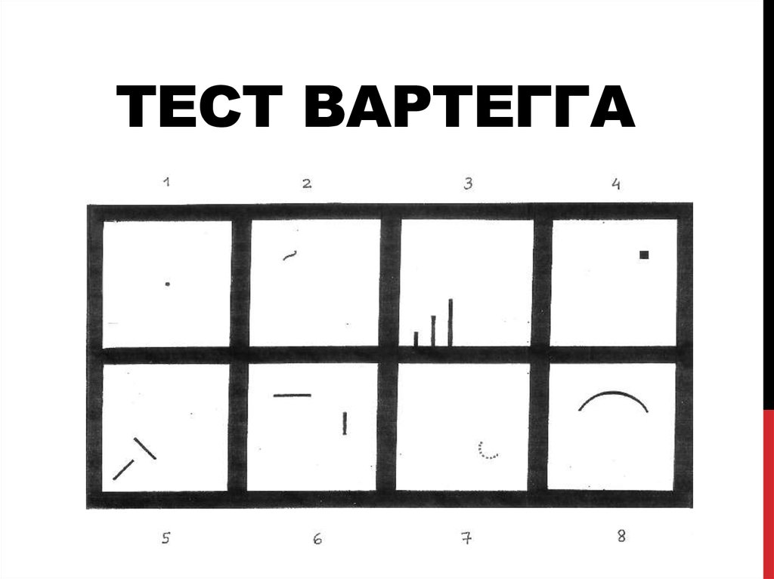

Slide 23
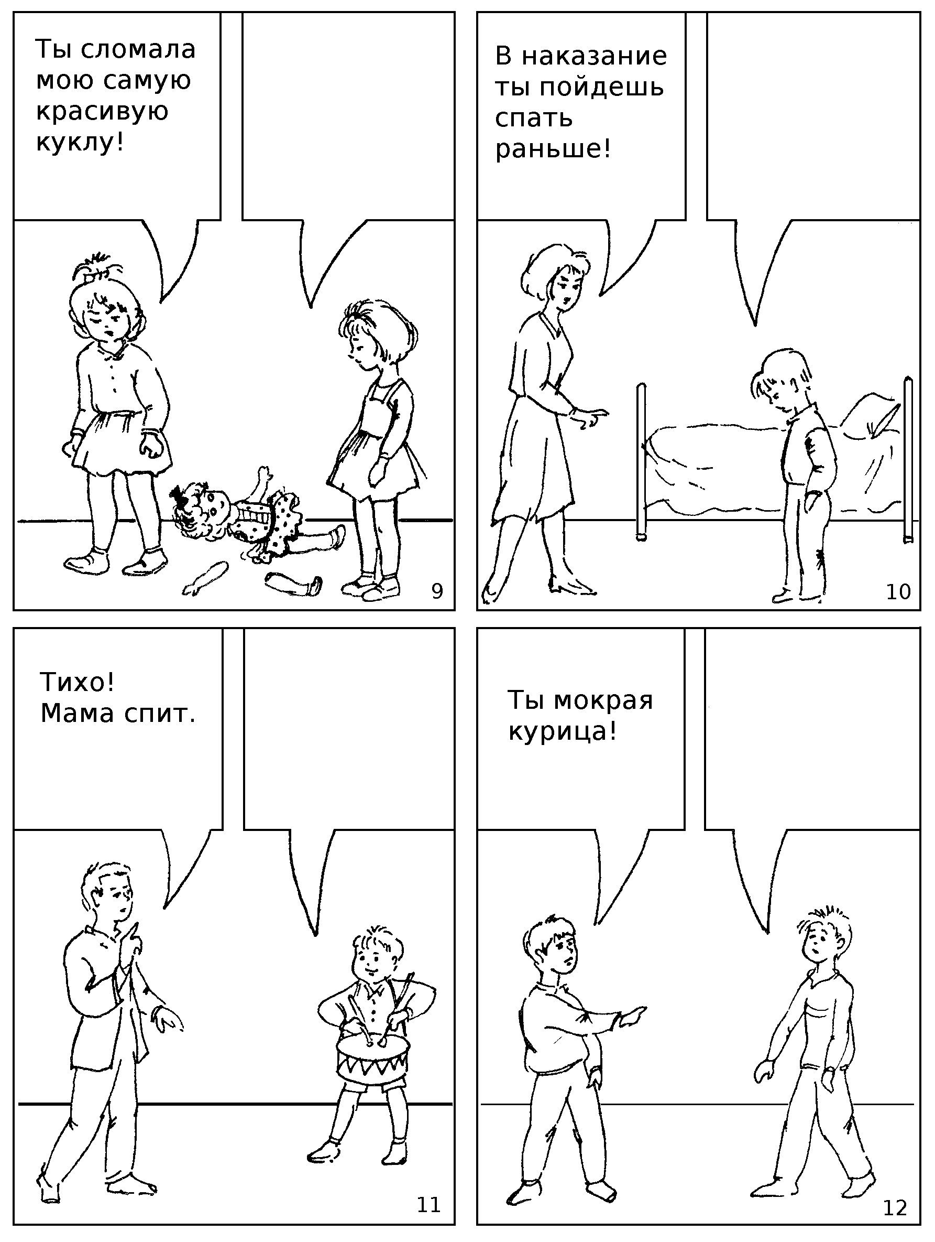
Розенцвейг тесты

Slide 24
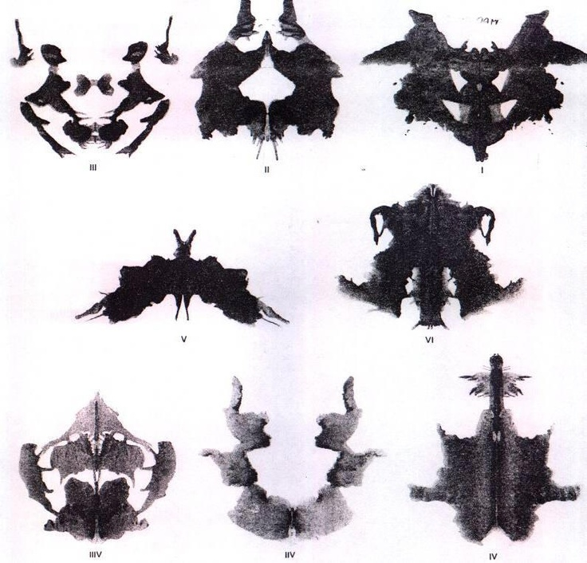
Роршах тесты

Slide 25
Әдебиеттер
Рубенштейн С. Я. Экспериментальные методики патопсихологии и опыт применения в клинике.-М., 1970.
Соколова Е.Т. Проективные методы исследования личности.-М., 1980.

